Slide 1
Risico Inventarisatie & Evaluatie
RI&E

Slide 2
Wat is een RI&E
Een RI&E is een lijst met mogelijke risico’s. Met deze lijst kunnen bedrijven in kaart brengen welke risico’s in hun eigen bedrijf voorkomen. Want pas als je weet welke risico’s er zijn, kan je de juiste maatregelen treffen.
Dit is voor ieder bedrijf verplicht
Op basis van je inventarisatie maak je een plan van aanpak, dit plan voer je uit en stel je steeds bij.
Ten slotte moeten in een ri&e de arbeidsongevallen uit het verleden worden opgenomen.

Slide 3
De uitvoering
Stap 1: Inventarisatie: Welke risico’s spelen er in het bedrijf/de organisatie? Resultaat: een lijst met alle risico’s in het bedrijf.
Stap 2: Evaluatie: Hoe groot is het risico? Resultaat: de risico’s staan in volgorde van belangrijkheid.
Stap 3: Plan van aanpak: Welke maatregelen? Resultaat: een plan waarin staat wie, wanneer welke maatregel gaat treffen om de risico’s te verminderen.
Stap 4: Toetsen van de RI&E: Door een arbodienst of arbodeskundige. (deze stap is niet verplicht voor bedrijven met maximaal 25 werknemers die gebruik maken van een erkend Branche RI&E instrument) Resultaat: Een goedgekeurde RI&E, die voldoet aan de wettelijke eisen.
Stap 5: Aan de slag: uitvoeren en evalueren van het Plan van Aanpak Resultaat: de maatregelen zijn ingevoerd.

Slide 4
Wie maakt een RI&E
Preventiemedewerker (iemand die zich bezig houdt met veiligheid en gezondheid)
Personeelslid
Arbodienst
Moet getoetst worden door een gecertificeerde Arbo deskundige of arbodienst.

Slide 5
Onderwerpen die bijvoorbeeld in een RI&E beschreven staan:
Zijn er binnen het bedrijf gevaarlijke stoffen aanwezig die de gezondheid/veiligheid zouden kunnen schaden? Zo ja, welke? En is er wellicht sprake van blootstelling aan deze stoffen en zo ja, hoeveel?
Is er sprake van een kans op fysiek belasting? Hoe groot is de fysieke belasting van uw werknemers?
Zou beeldschermwerk de gezondheid van de werknemers kunnen beïnvloeden? Hoeveel beeldschermwerk doen de werknemers per dag?
Kan het lawaai leiden tot een gevaarlijke/ongezonde situatie?
Heeft het bedrijf de geschikte arbeidsmiddelen?

Slide 6
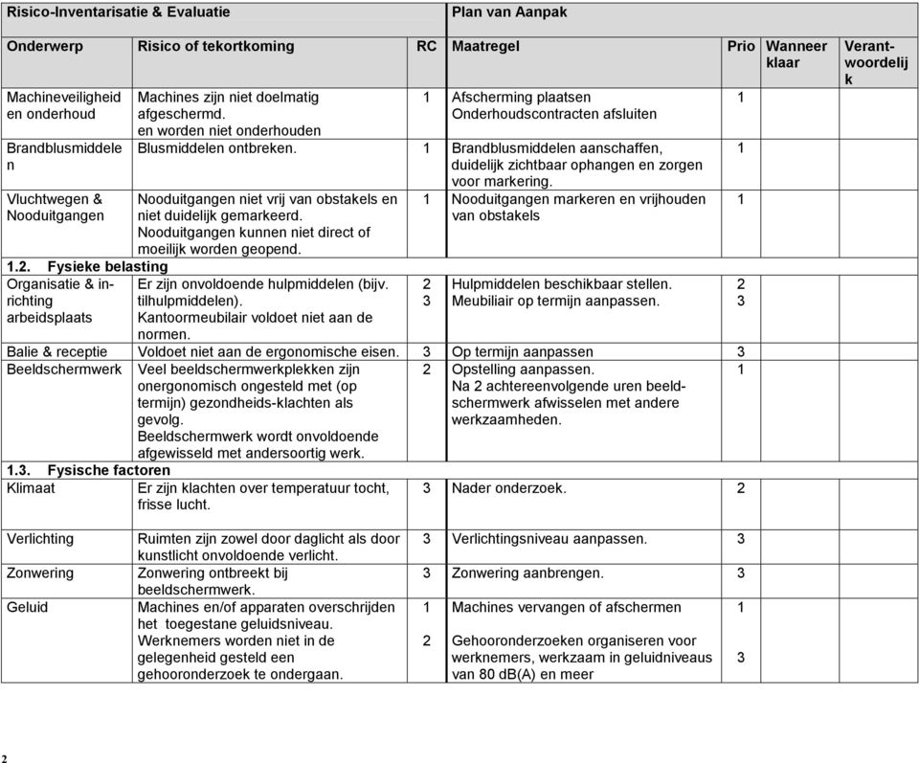
Voorbeeld

Slide 7
Arbobeleid
In de Arbowet staat dat de werkgever verplicht is om een goed arbobeleid te voeren, zodat de werknemers in een veilige en gezonde omgeving hun werk kunnen doen.
Daarom voeren ze een RI&E uit.

Slide 8
Arbo
Arbeidsomstandigheden → wat zijn de omstandigheden waarin jij je werk verricht?
De overheid legt de arbeidsomstandigheden vast in drie niveaus:
Arbowet De Arbowet vormt de basis van de arbowetgeving. Hierin staan de algemene bepalingen die gelden voor alle plekken waar arbeid wordt verricht (dus ook voor verenigingen en stichtingen).
Arbobesluit Het Arbobesluit is een uitwerking van de Arbowet. Hierin staan de regels waar zowel werkgever als werknemer zich aan moeten houden om arbeidsrisico's tegen te gaan.
Arboregeling De Arboregeling is weer een verdere uitwerking van het Arbobesluit. Het gaat hierbij om concrete voorschriften. Bijvoorbeeld de eisen waar arbeidsmiddelen aan moeten voldoen of hoe een arbodienst zijn wettelijke taken exact moet uitvoeren.
In een arbocatalogus spreken werkgevers en werknemers samen af hoe zij de doelen van de overheid bereiken. Een arbocatalogus kan voor één bedrijf gelden, maar ook voor een hele sector

Slide 9
CAO
Een cao (collectieve arbeidsovereenkomst) is een soort contract waarin afspraken staan die wij als vakbond voor jou en je collega’s hebben gemaakt met werkgevers. Dit zijn afspraken over je:
loon
werktijden
toeslagen
vakantie
scholing
pensioen

